Slide 1
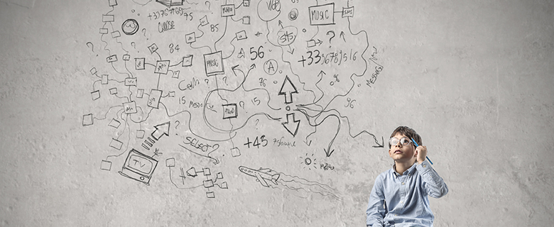
আমি কিভাবে এটা পারবো…

Slide 2
ষষ্ঠ শ্রেণী
বাংলাদেশ ও বিশ্বপরিচয়
চতুর্থ অধ্যায়
বাংলাদেশের জনসংখ্যা পরিচিতি
জনমিতির ধারনা, জনসংখ্যা পরিবর্তনে প্রভাব বিস্তারকারী উপাদান সমূহ
৪৫ মিনিট
অচিন্ত্য কুমার মন্ডল
সহকারী শিক্ষক
জোবেদা সোহরাব মডেল মাধ্যমিক বিদ্যালয়
শ্যামনগর, সাতক্ষীরা।
মোবাইলঃ ০১৭১১-০০৪৫৬৯
https://www.teachers.gov.bd/profile/achintya

Slide 3
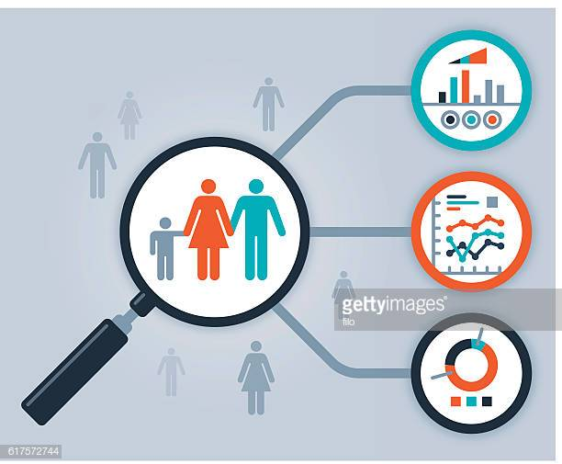
ছবিতে আমরা কি দেখতে পাচ্ছি?
জনসংখ্যা পরিসংখ্যান

Slide 4
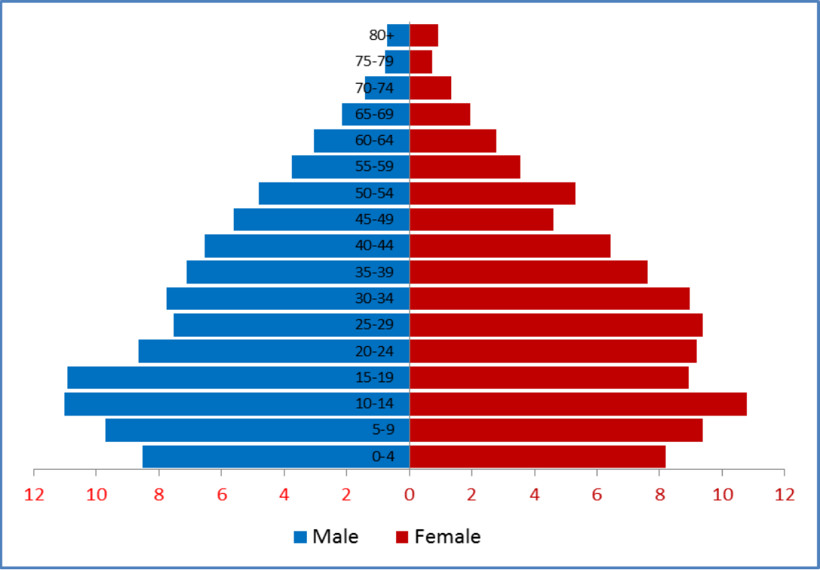
ছবিতে আমরা কি দেখতে পাচ্ছি?
বাংলাদেশের জনসংখ্যার পিরামিড

Slide 5
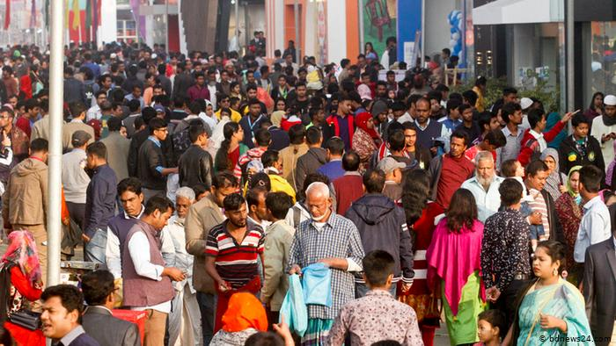
আমাদের আজকের আলোচনা
বাংলাদেশের জনসংখ্যানীতি

Slide 6
শিক্ষনফল
জনমিতির ধারনা ব্যাখ্যা করতে পারবে।
জনসংখ্যা পরিবর্তনে প্রভাব বিস্থারকারী উপাদান সমূহের ব্যাখ্যা করতে পারবে।

Slide 7
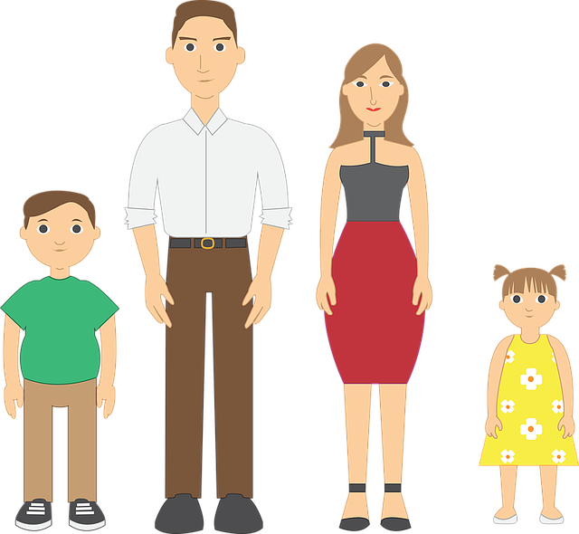
আমরা ছবিতে কি দেখতে পাচ্ছি?
পরিবার
পরিবারে কত জন সদস্য?

Slide 8
আমরা কিভাবে জনসংখ্যা গননা করবো?
আমরা ক্লাসে কত জন ছাত্র/ছাত্রী আছি?
আমাদের প্রত্যেকের বাড়িতে কতজন সদস্য আছে?
আমাদের প্রত্যেকের গ্রামে কতজন লোক বাস করে?

Slide 9
একক কাজ
জনমিতি সম্পর্কে জানতে হলে কী কী বিষয় সর্ম্পকে জানতে হবে?

Slide 10
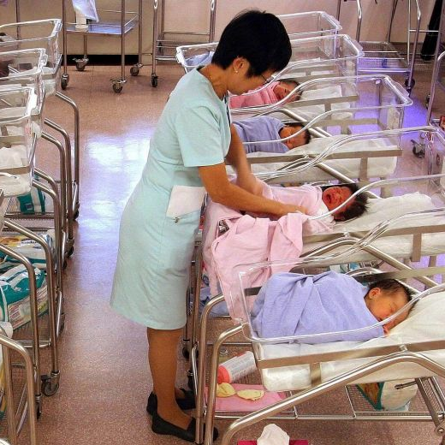
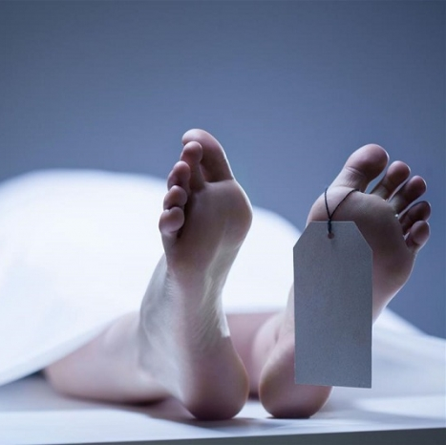
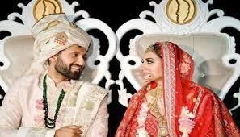
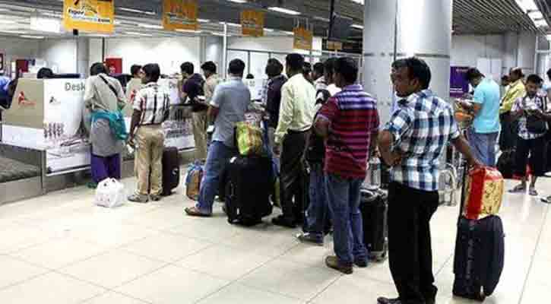
জনসংখ্যানীতি বা জনমিতি
কতটি শিশু জন্ম নিলো
কত জনের মৃত্যু হলো
কত জনের বিয়ে হলো
কত বিদেশে গেল এবং কত জন বিদেশ থকে দেশে ফিরলো

Slide 11
জনসংখ্য পরিবর্তনে প্রভাব বিস্তারকারী উপাদান
হার

Slide 12
জনসংখ্য পরিবর্তনে প্রভাব বিস্তারকারী উপাদান
জন্ম
হার

Slide 13
জনসংখ্য পরিবর্তনে প্রভাব বিস্তারকারী উপাদান
মৃত্যু
হার

Slide 14
জনসংখ্য পরিবর্তনে প্রভাব বিস্তারকারী উপাদান
বিবাহ
হার

Slide 15
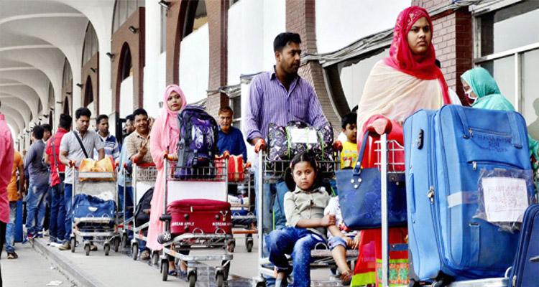
জনসংখ্য পরিবর্তনে প্রভাব বিস্তারকারী উপাদান
বিদেশে গমন/বিদেশ থেকে দেশে ফেরত
হার

Slide 16
সামাজিক গতিশীলতা
গরীব/মধ্যবিত্ত পরিবার
বড় চাকুরি

Slide 17
দলগত কাজ
বিভিন্ন ধরনের স্থানন্তর চিহ্নিত কর এবং উদাহরণ সহ লিখ

Slide 18
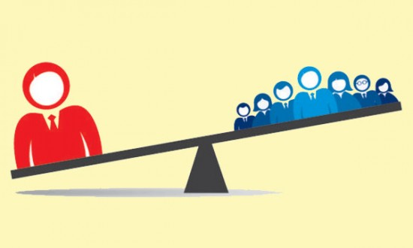
মূল্যায়ন
স্থানান্তর কাকে বলে?
জনসংখ্যা পরিবর্তনে প্রভাব বিস্তারকারী উপাদানসমূহ কি কি?
স্থানান্তর কয় প্রকার?
অভ্যন্তরীণ স্থানন্তর কাকে বলে?
আর্ন্তজাতিক স্থানান্তর কাকে বলে?
জম্মহার কাকে বলে?
মৃত্যুহার কাকে বলে?

Slide 19
ধন্যবাদ

